Slide 1
Пакет математической обработки данных MathCad

Slide 2
Mathcad включает:
текстовый редактор
численный процессор
символьный процессор
графический процессор.

Slide 3
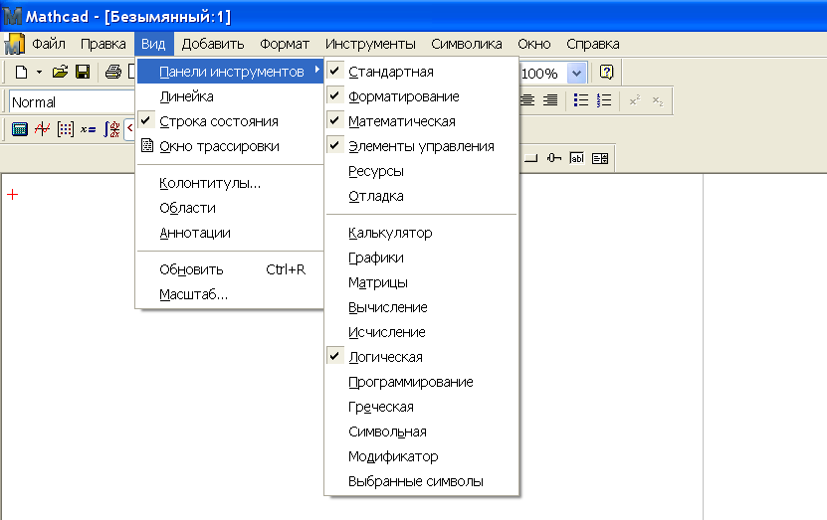

Slide 4
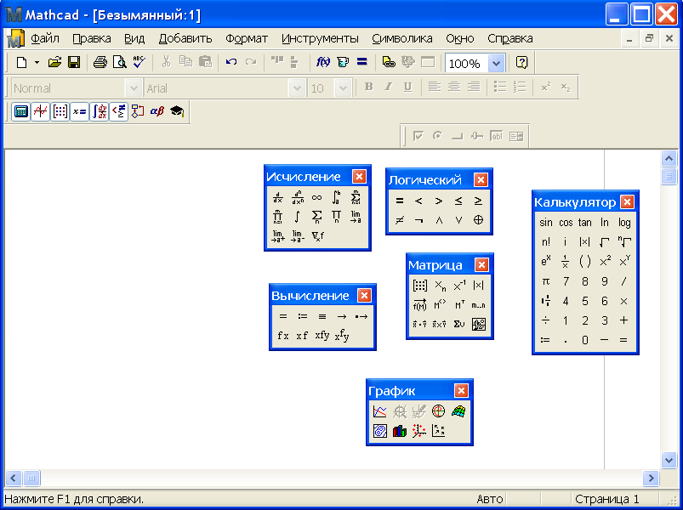
Окно MathCad

Slide 5
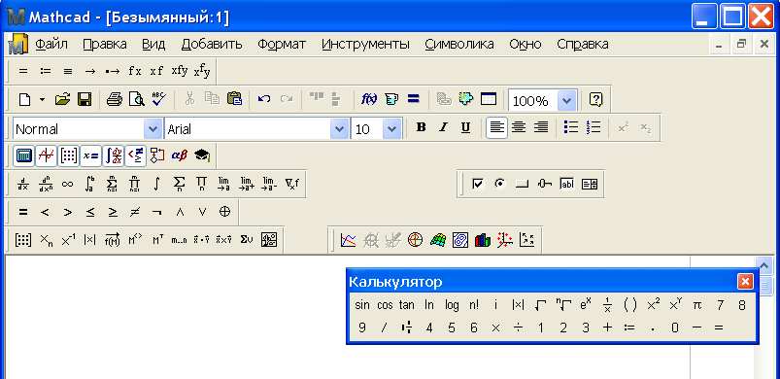

Slide 6
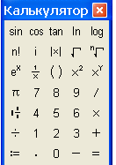
Присвоить

Slide 7
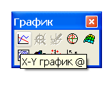
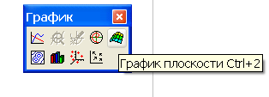
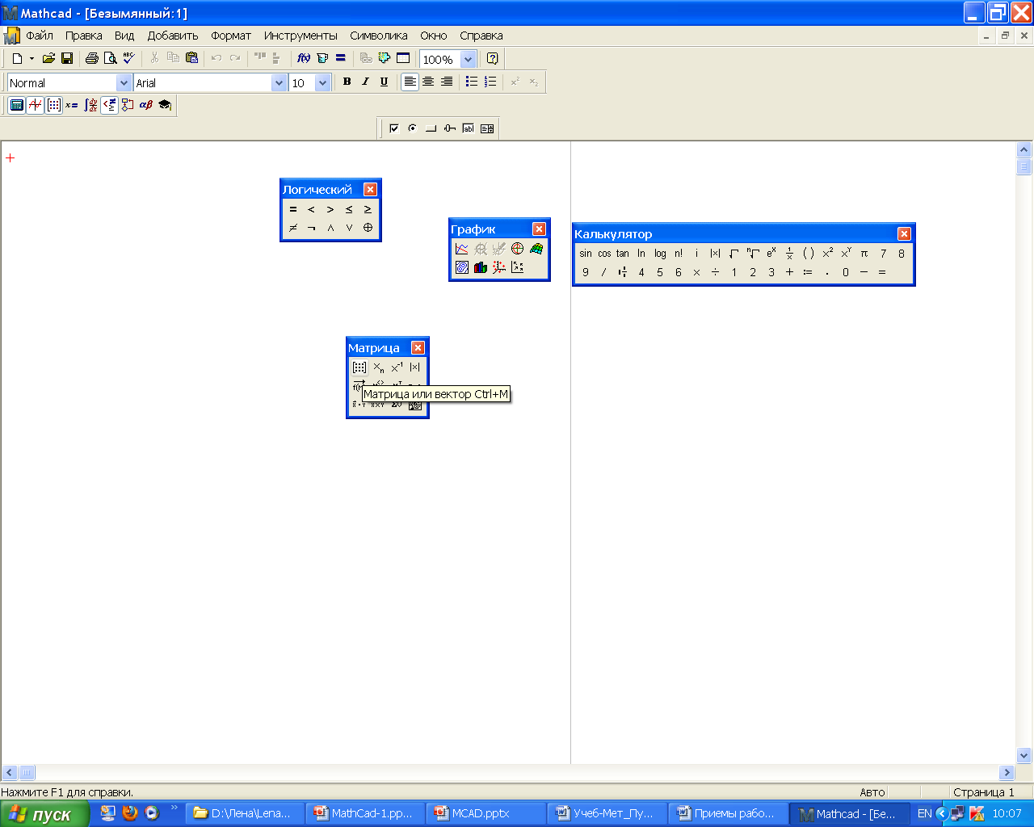
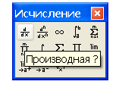

Slide 8
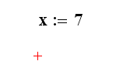
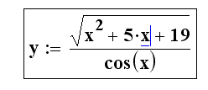
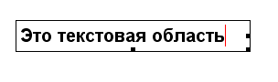
Приемы работы с MathCad

Slide 9
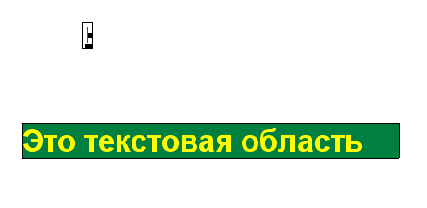
Ввод текста

Slide 10
Определение переменных
X:=45.8
sum:=5.3

Slide 11
Определение функции пользователя
fun(x):=sin(x)+5
f(x,y):=x²+y²

Slide 12
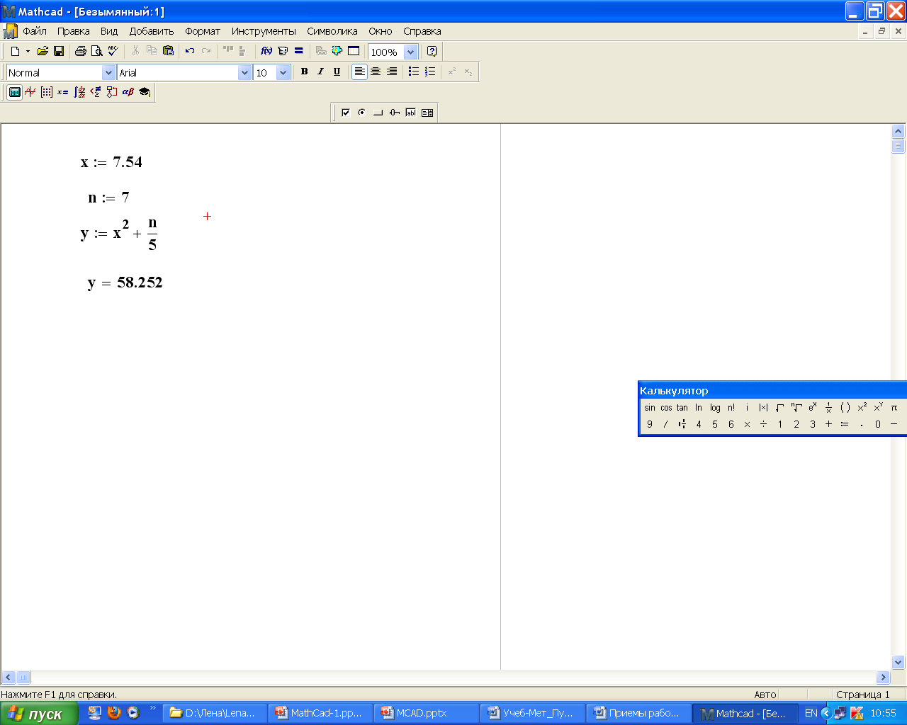
Вычисление выражений
x := 7.54
n := 7
y =
Оператор вычислить =

Slide 13
Дискретный аргумент
x := -3, -2.5 .. 3
.. – символ диапазона, вводится с клавиатуры набором символа «;» или кнопка на палитре Матрица
m.. n

Slide 14
-3 первое значение
-2.5 второе значение (с учетом шага)
последнее значение
шаг равен 0.5
Если шаг равен 1, то второе значение может отсутствовать
x := -3 .. 3

Slide 15
Примеры дискретных аргументов
z := -4, -3.9 .. 2
x := 8, 7.3 .. 1
a := n, n+0.2 .. n+10
t := -2 .. 3

Slide 16
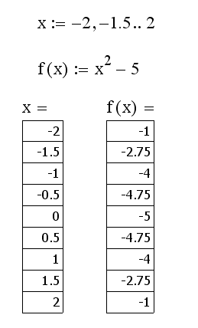
Таблица значений функции

Slide 17
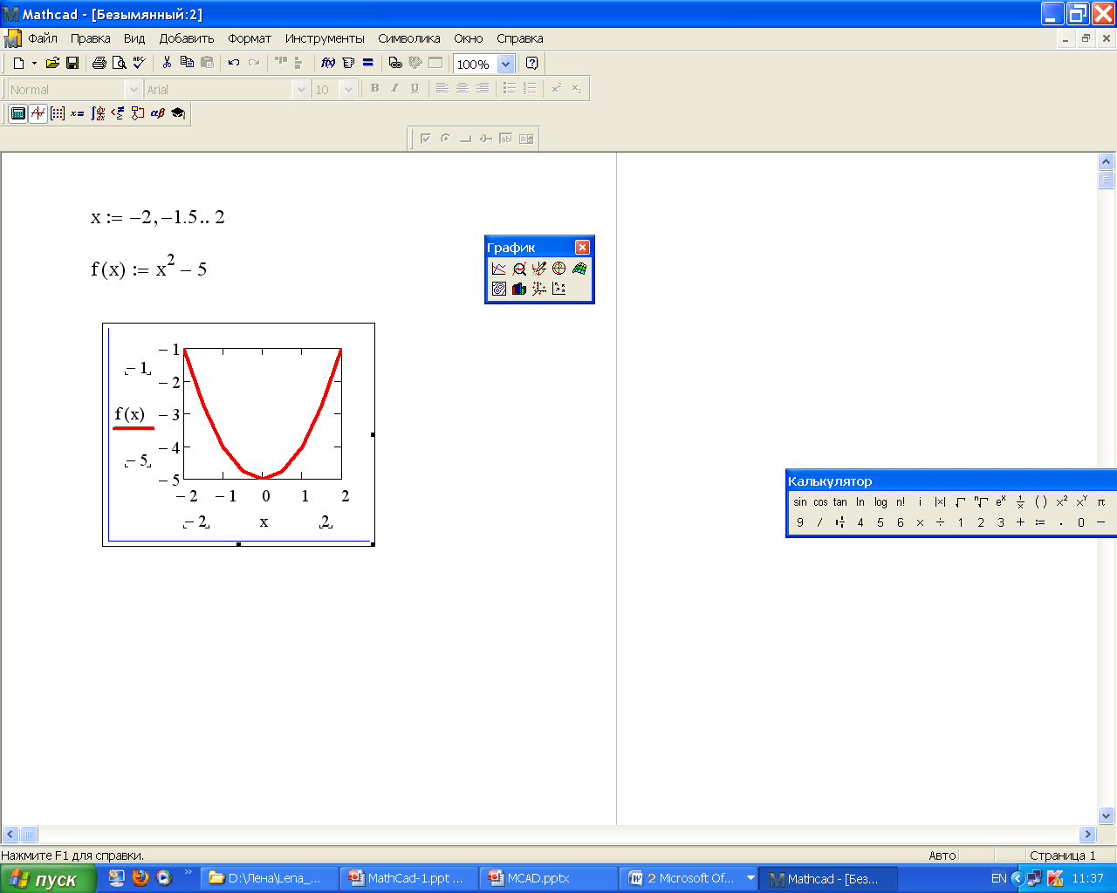
График функции

Slide 18
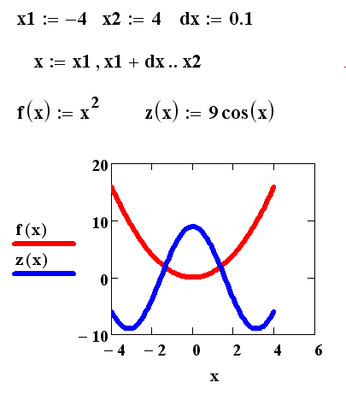
Если в одной системе координат надо построить несколько графиков, то имена функций разделяются запятой.

Slide 19
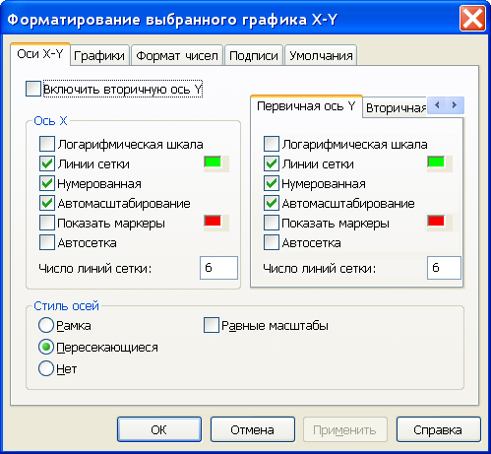
Форматирование графиков

Slide 20
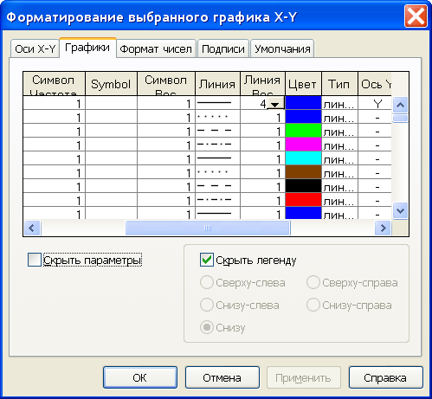

Slide 21
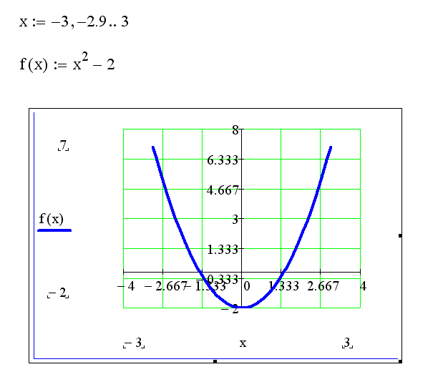

Slide 22
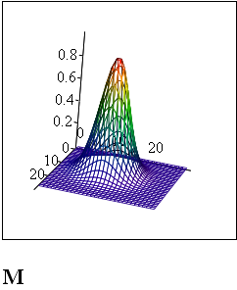
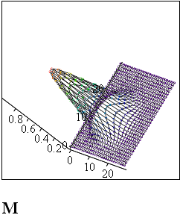
График поверхности

Slide 23



1.
2.
3.
4.
5.
6.

Slide 24

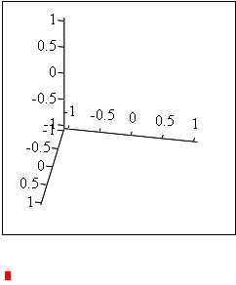
7.
Нажать Сtrl + 2 или кнопку График плоскости на панели График
8.
9.
Записать M в метку-заполнитель

Slide 25
Для графика поверхности используется массив точек x и массив точек y.
x_{i} – элемент массива X,
y_{i} – элемент массива Y,
i – номер(индекс) элемента
Набрать х, нажать клавишу [, или
использовать кнопку на панели Матрица

Slide 26
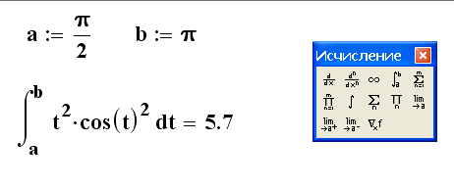
Вычисление определенных интегралов

Slide 27

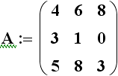
Скаляр – одиночное число.
Вектор – столбец или строка
чисел.
Матрица – прямоугольная таблица чисел.

Slide 28
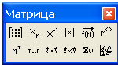
Матрицы
Создание матрицы
Обращение к элементу матрицы
Обратная матрица
Определитель (детерминант) матрицы
Столбец матрицы
Транспонирование матрицы

Slide 29
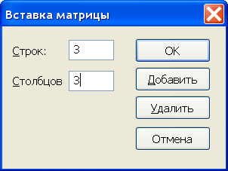
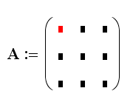
Создание матрицы
A:=

Slide 30
Векторные и матричные функции
rows(A) | Число строк в массиве А.
cols(A) | Число столбцов в массиве А.
length(V) | Число элементов в векторе V.
last(V) | Индекс последнего элемента вектора
max(A) | Максимальный элемент
min(A) | Минимальный элемент
identity(n) | Единичная матрица n×n
diag(v) | Матрица, содержащая на диагонали элементы вектора v

Slide 31
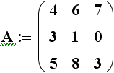



Обращение к элементам матрицы
Индексы

Slide 32
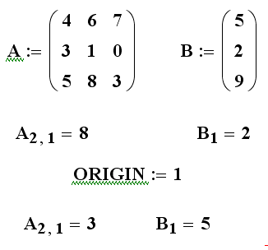
Использование переменной ORIGIN

Slide 33
Алгебраические уравнения и системы

Slide 34
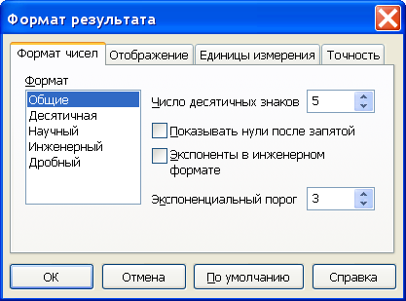
Точность вычислений
Формат / Результат

Slide 35
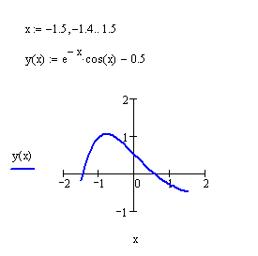
Решение уравнений
Строим график функции
определяем количество корней и их начальные приближения

Slide 36
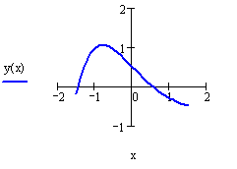
2. Задаем начальное приближение для первого корня
3. Вычисляем значение первого корня с помощью функции root (y(x), x)

Slide 37
4. Задаем начальное приближение для второго корня
5. Вычисляем значение второго корня с помощью функции root (y(x), x)

Slide 38
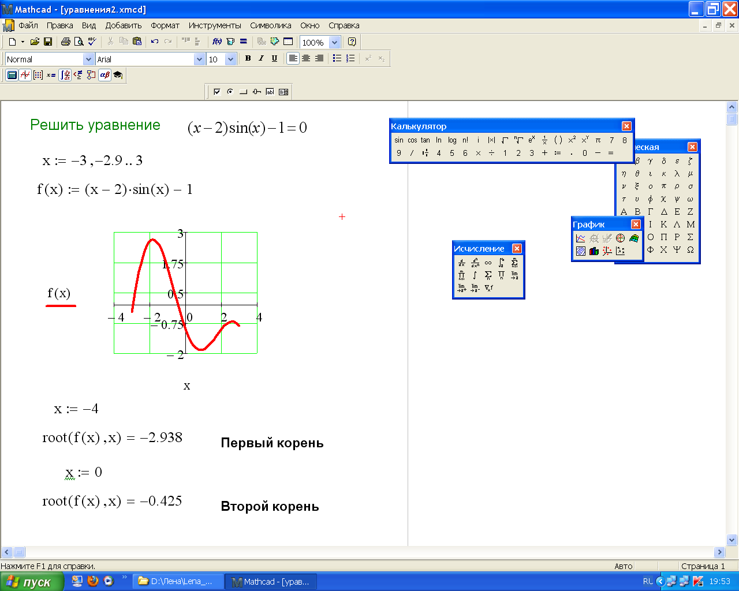

Slide 39
Функция polyroots
Находит все корни полинома - уравнения вида

Slide 40
1. Определяем вектор коэффициентов
2. Формируем вектор корней с использованием функции polyroots()
3. Получаем результат

Slide 41
Решение систем уравнений
Использование функции Find()
Порядок решения
Задать начальные приближения для всех неизвестных, входящих в систему.
Напечатать ключевое слово Given
Ввести уравнения в любом порядке ниже ключевого слова Given. Между левыми и правыми частями уравнений использовать символ логическое =.

Slide 42
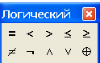
4. Переменной присвоить выражение, которое включает функцию Find и в скобках имена неизвестных, например S:=Find(x,y).
5. Применить оператор Вычислить (=) S=
Логическое =
Нажать CTRL + =
или
Панель Логический

Slide 43
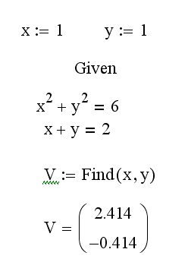
Решить систему уравнений

Slide 44
Использование функции Minerr()
Функция Minerr() использует тот же самый алгоритм, что и функция Find(). Но, если в результате поиска решения не может быть получено дальнейшее приближение к решению, то Minerr() возвращает это приближение, а Find() не работает.

Slide 45
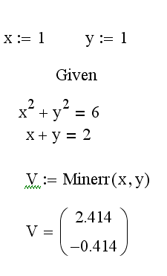
Использование функции Minerr()

Slide 46



Slide 47
Решение систем линейных уравнений
Матричный способ

Slide 48
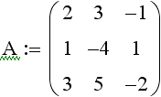
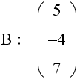
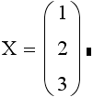

Матрица коэффициентов
Вектор правых частей
Решение

Slide 49
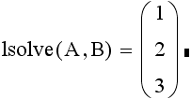
Решение систем линейных уравнений
с помощью lsolve

Slide 50
Символьные вычисления
Символьные вычисления в Mathcad можно осуществлять в двух различных вариантах:
с помощью команд меню (пункт Символика);
с помощью оператора символьного вывода →

Slide 51
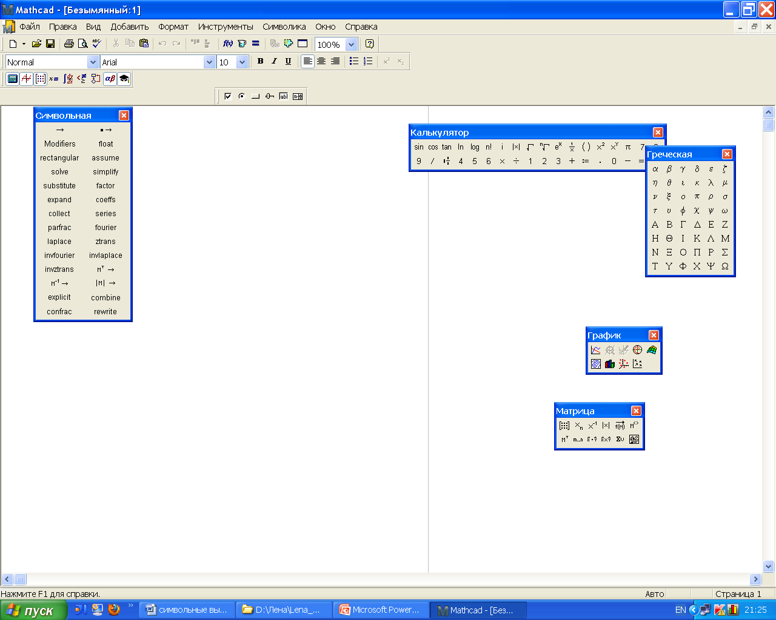
Оператор символьного вывода
Вызывается с помощью панели Символьная или Ctrl + .

Slide 52
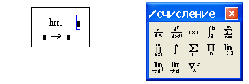
Пределы
1. Вызвать оператор нахождения предела с помощью панели Исчисление или нажав Ctrl+L
2. Заполнить местозаполнители данными
3. Вызвать символьный оператор
4. Нажать Enter

Slide 53
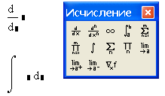
Производные, неопределенные интегралы
Вычисляются аналогично пределам.
Оператор производной - нажать ?
Оператор интеграла - нажать Ctrl + I

Slide 54
Решение уравнений символьно
1. Набрать уравнение, используя символ логическое =
2. Выделить переменную в любом месте уравнения
3. Символика / Переменная / Решить

Slide 55
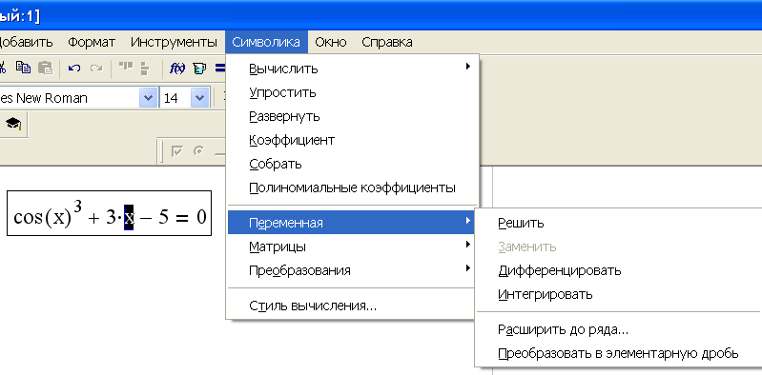

Slide 56
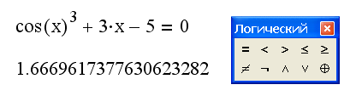
Ctrl + =

Slide 57
Логическая функция if
Используется для организации разветвлений
Общий вид if ( s, x, y )
s - условие, которое может принимать значение “истина” (1) или “ложь” (0),
x – выражение, которое вычисляется, если s=1
y – выражение, которое вычисляется, если s=0

Slide 58
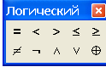
Если условие выполняется, то функция принимает значение x, в противном случае – значение y.
Для записи условия используются логические операторы
=, >, <, ≤, ≥, ≠.

Slide 59
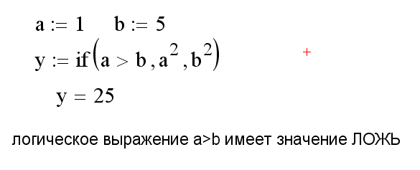
Пример

Slide 60
В пакете Mathcad для обозначения логической операции “И” служит символ “*” (умножение),
а для обозначения логической операции “ИЛИ” служит символ “+” (сложение).

Slide 61
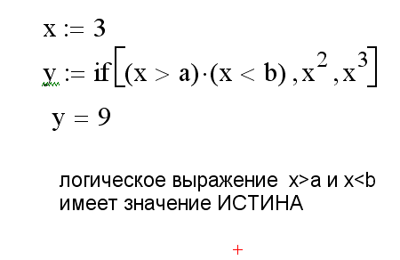
Пример

Slide 62
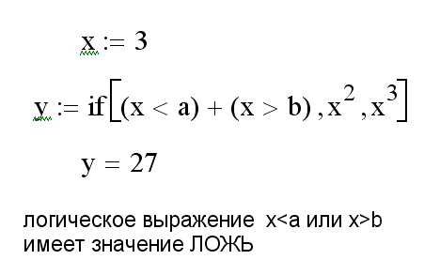
Пример

Slide 63
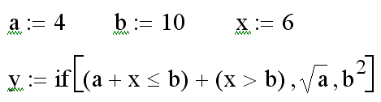
Определить значение y

